Slide 1
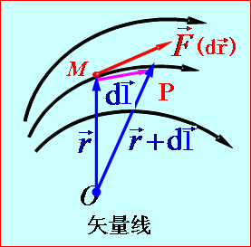
1.4 矢量场的纯通量源与纯散度源
1. 矢量线
概念：矢量线是其上每一点的切线方向。
代表了该点矢量场的方向的曲线。
意义：形象直观地描述了矢量场的空间分
布状态。
矢量线方程（略）：
矢量线上任一点的切线方向必定与该点的矢量方向相同。
优点：
矢量线能够形象地描述矢量场在空间的方向。
不能够直观描述矢量场的大小（仅以矢量线的疏密定性表示）。
缺点：

Slide 2
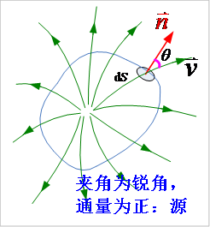
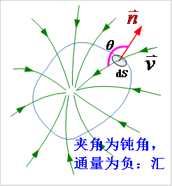
2. 矢量场的纯通量源
引入通量的意义：
克服矢量线不能定量描述矢量场的大小的
限制，定量描述矢量场的通量源大小。
通量的概念：
——面积元矢量；
——面积元的法向单位矢量；
如果曲面 S 是闭合的，则规定曲面的法向矢量由闭合曲面内指向外，矢量场对闭合曲面的通量是
通量的物理意义：总的通量源强度。

Slide 3

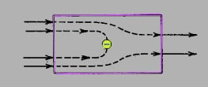
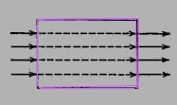
矢量场通过闭合曲面的通量有三种可能结果：
穿出闭合曲面的通量
>进入闭合曲面的通量
→存在发散源（源）
穿出闭合曲面的通量
<进入闭合曲面的通量
→存在汇聚源（汇）
穿出闭合曲面的通量
=进入闭合曲面的通量
→无发散源&无汇聚源（源汇）
闭合曲面的通量从宏观上建立了矢量场通过闭合曲面的通量与曲面内产生矢量场的通量源的关系。

Slide 4

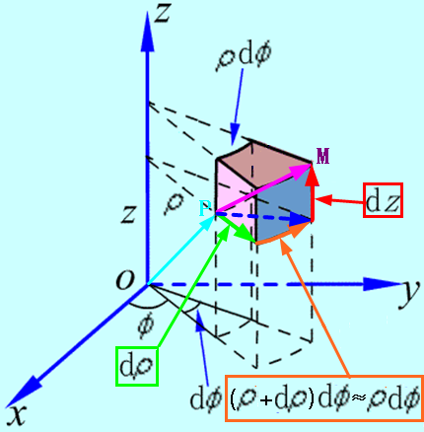
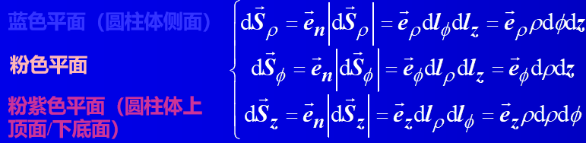
例1.4.1 ，积分面为半径=2、长度限制在z=±3之间轴线为z的圆柱表面。求通量。
解
①变闭为开：闭合曲面的积分（第二类曲面积分）=围合该闭合体的各开曲面的面积分之和
②被积函数的点乘运算
③计算标量二重积分（第一类曲面积分）

Slide 6
通量可以表示闭合曲面中通量源的总量，但是通量代表的是闭合曲面包围的总的通量源强度，它不能显示通量源在区域内每一点的分布特性。为此，需要研究矢量场的散度。

Slide 7
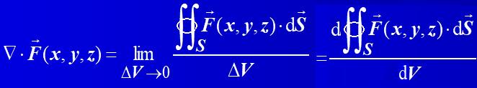
3. 矢量场的纯散度源
为了定量研究场与源之间的关系，需建立场空间任意点（小体积元）的通量源与矢量场（小体积元曲面的通量）的关系。利用极限方法得到这一关系：
通量体密度
散度的物理意义：通量体密度

Slide 8
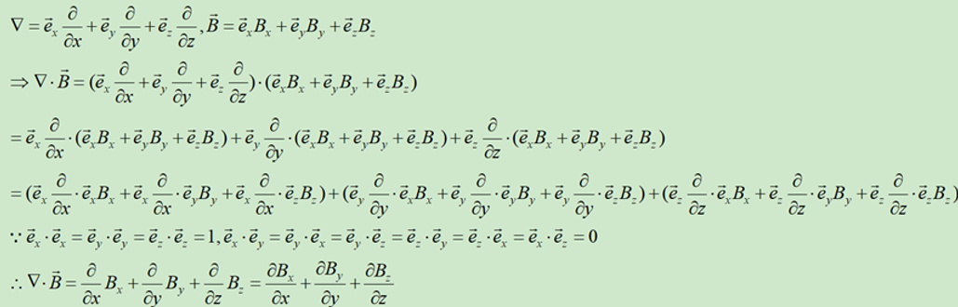
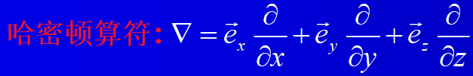
散度的表达式：
直角坐标系
圆柱坐标系
球坐标系
散度的有关公式：

Slide 9
（宏观）矢量场通量源的三种可能结果：
（微观）矢量场散度源的三种可能结果：
散度表征矢量场通量源的分布特性。
(正散度源)
(负散度源)
(无散度源）
发散矢量线（源）
汇聚矢量线（汇）

Slide 10
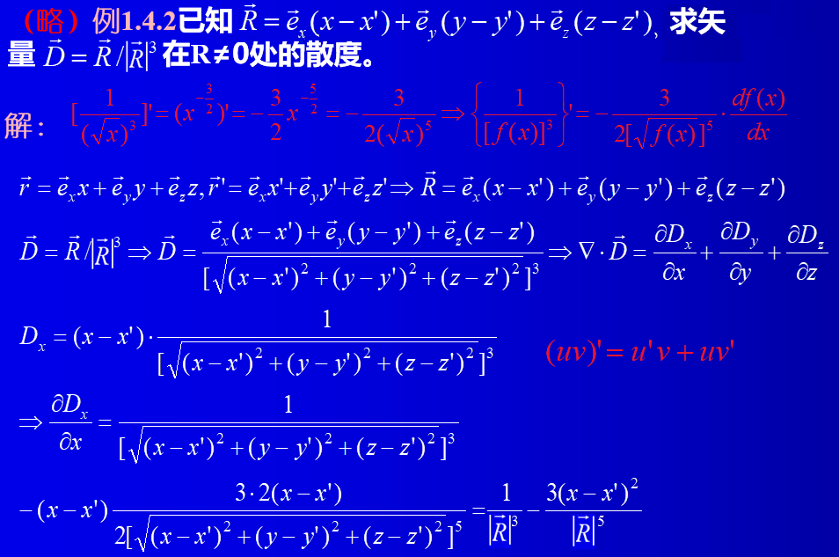
Notes:
复合函数

Slide 11
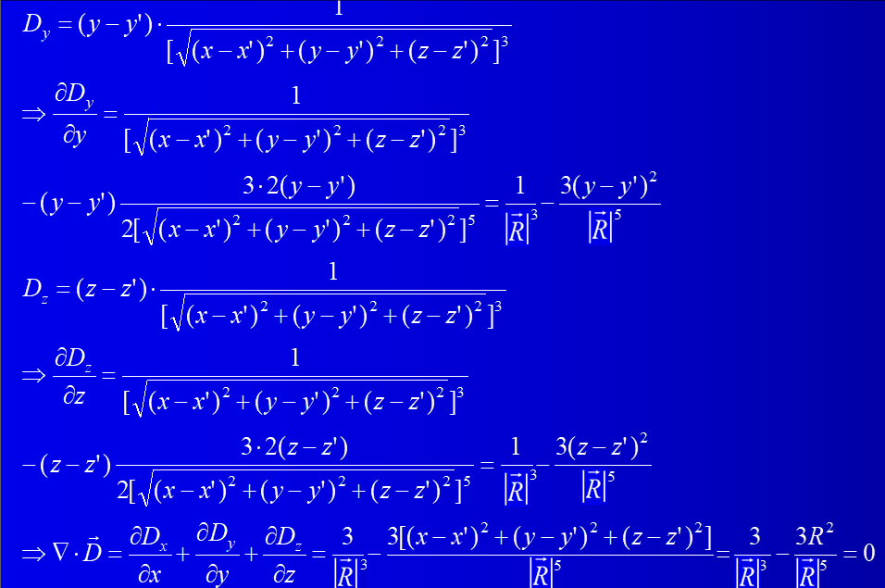
Notes:
复合函数

Slide 12
4. 散度定理（高斯定理）
从散度的定义出发，可以得到矢量场在空间任意闭合曲面的通量等于该闭合曲面所包含体积中矢量场的散度的体积分，即
V
S
S₁
S₂
e_{n2}
e_{n1}
体积的剖分
（可以对要解决的问题进行降维处理）
可得，
散度定理是闭合曲面积分与体积分之间的一个变换关系，在电磁理论中有着广泛的应用。

Slide 13
从数学角度：可以认为散度定理建立了面积分和体积分的关系。
从物理角度：可以理解为散度定理建立了区域 V 中的场和包围区域 V 的边界 S 上的场之间的关系。因此，如果已知区域 V 中的场， 根据散度定理即可求出边界 S 上的场，反之亦然。

Slide 14
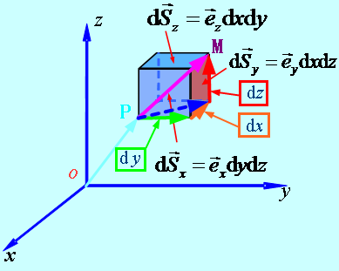
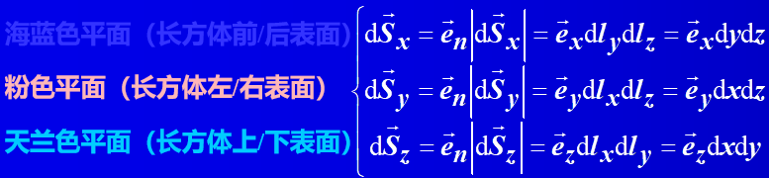
例1.4.3 求 穿过一边长为l的立方体的通量。
①变闭为开：闭合曲面的积分（第二类曲面积分）=围合该闭合体的各开曲面的面积分之和
②被积函数的点乘运算

Slide 15
③计算标量二重积分（第一类曲面积分）
解二

Slide 16
作业
1.18

Slide 17
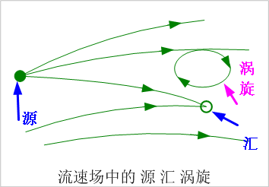
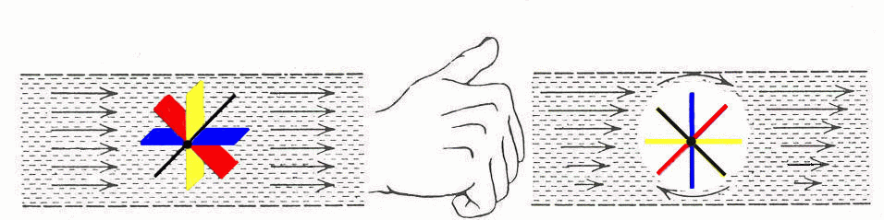
1.5 矢量场的环流与旋度
矢量场的环流
不是所有的矢量场都由通量源激发。存在另一类不同于通量源的矢量源，它所激发的矢量线是闭合的，它对于任何闭合曲面的通量（面积分）恒等于零。但在场所定义的空间中闭合路径的线积分不为零。例如：流速场。
存在“涡旋”

Slide 18
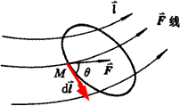
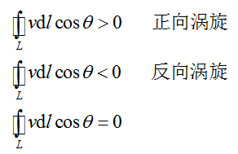
环流的概念
矢量场对于闭合曲线C 的环流定义为该矢量对闭合曲线C 的线积分，即
环流的物理意义：总的旋涡源强度。

Slide 19
环流可以表示产生具有旋涡特性的源的强度，但是环量代表的是闭合曲线包围的总的涡旋源强度，它不能显示涡旋源在区域内每一点的分布特性。为此，需要研究矢量场的旋度。

Slide 20

2. 矢量场的旋度（ ）
矢量场的环流给出了矢量场与积分回路所围曲面内旋涡源
宏观联系。为了给出空间任意点矢量场与旋涡源的关系，引入
矢量场的旋度。
环流面密度（与
面元的方向有关）
旋度概念：矢量场在 M 点处的旋度为一矢量，其数值为M 点的
环流面密度最大值，其方向为取得环量密度最大值时面积元的
法线方向。
旋度物理意义：旋涡源密度矢量。
旋度表征矢量场涡旋源的分布特性。

Slide 21
旋度的计算公式:
直角坐标系
圆柱坐标系
球坐标系

Slide 22
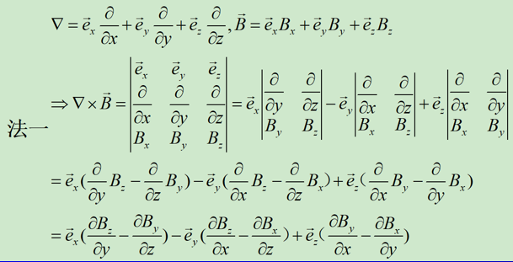
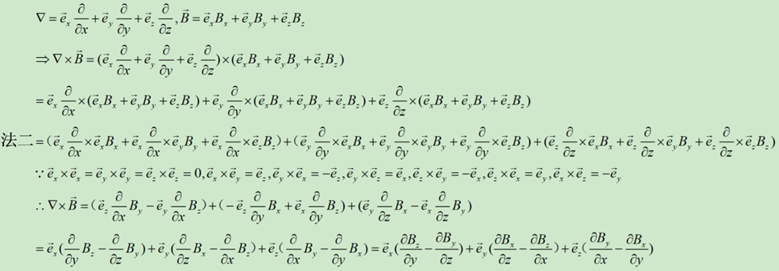
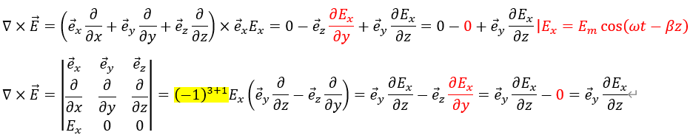
旋度计算：

Slide 23
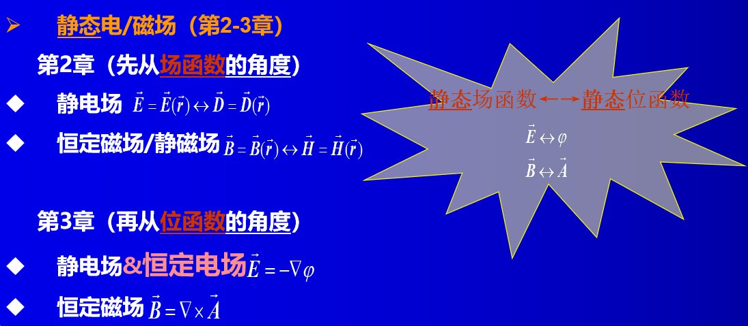
旋度的有关公式：
矢量场的旋度
的散度恒为零
标量场的梯度
的旋度恒为零
“旋无散”恒等式→矢量位函数
“梯无旋”恒等式→标量位函数

Slide 24
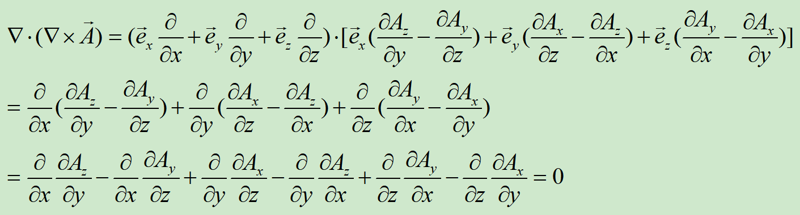
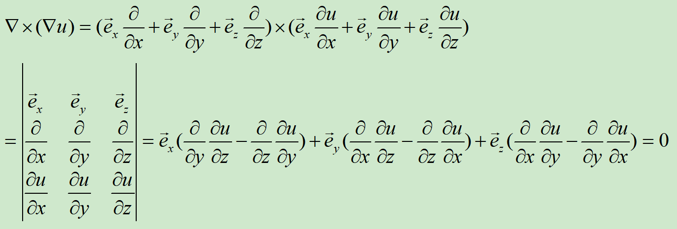
旋无散的证明
梯无旋的证明

Slide 25
无论梯度、散度或旋度都是微分运算，它们表示场在某点附近的变化特性。因此，梯度、散度及旋度描述的是场的点特性或称为微分特性。
函数的连续性是可微的必要条件。因此在场量发生不连续处，也就不存在上述的梯度、散度或旋度。

Slide 26
例1.5.1 求 的旋度。
解

Slide 27
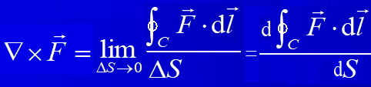
3. 旋度定理（斯托克斯定理）
从旋度的定义出发，可以得到矢量场沿任意闭合曲线的环流等于矢量场的旋度在该闭合曲线所围的曲面的通量，即
方向相反大小相等结果抵消
可得，
（可以对要解决的问题进行降维处理）
旋度定理是闭合曲线积分与面积分之间的一个变换关系，在电磁理论中有着广泛的应用。
曲面的剖分

Slide 28
从数学角度：旋度定理建立了面积分和线积分的关系。
从物理角度：旋度定理建立了区域S中的场和包围区域 S 的边界 l 上的场之间的关系。因此，如果已知区域 S 中的场，根据旋度定理即可求出边界 l 上的场，反之亦然。

Slide 29
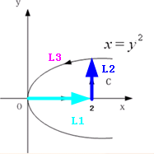
例1.5.2 求 沿着在xy平面上的一个闭合
路经C:L1+L2+L3的线积分。
解一
①变闭为开：闭合曲线的积分（第二类曲线积分）=围合该闭合面的各开曲线的线积分之和
②被积函数的点乘运算
③计算标量一重积分（第一类曲线积分）

Slide 30
解二

Slide 31
作业
1.21

